Slide 1
REKAYASA KOMPUTASI

Slide 2
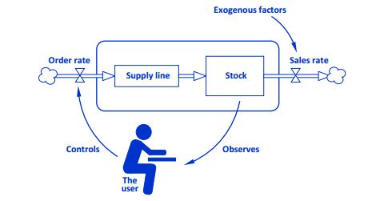
Pendahuluan:
Mengapa Perlu Komputasi ?
Sistem dinamis ( Misal perubahan harga saham terhadap waktu)

Slide 3
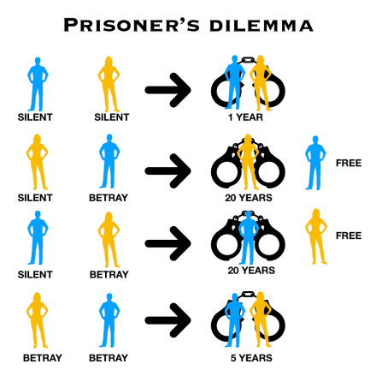
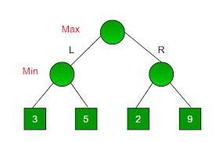
Pendahuluan:
Mengapa Perlu Komputasi ?
Game

Slide 4

Pendahuluan:
Mengapa Perlu Komputasi ?
Database dan data mining

Slide 5
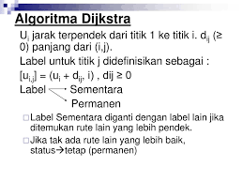
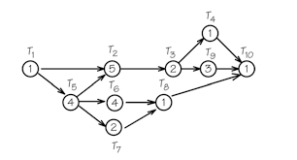
Pendahuluan:
Mengapa Perlu Komputasi ?
Perhitungan jadwal

Slide 6
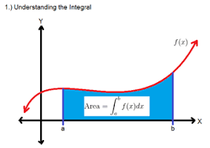
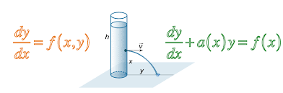
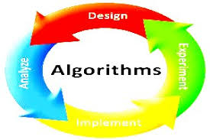
Analisis Numerik
Algoritma untuk memecahkan masalah masalah numerik
  Mencari nilai integral
  Persamaan differential
Permasalahan utama dalam algoritma
  Error pada tiap metoda
  Jumlah iterasi pada tiap metoda
  Implementasi tidak dipertimbangkan

Slide 7
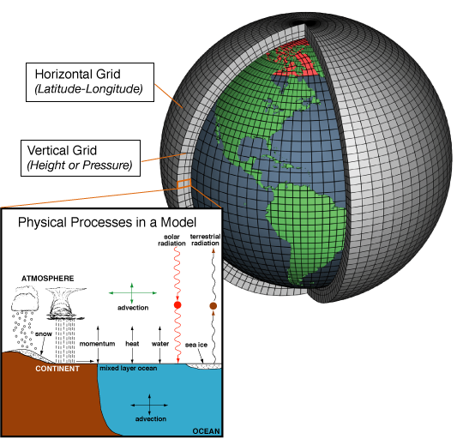
Computational Science
Metoda komputasi untuk memecahkan masalah science
Contoh :
  Weather modelling
Pada pendekatan ini yang terpenting adalah bagaimana model komputasi yang tepat untuk memecahkan masalah sains

Slide 8
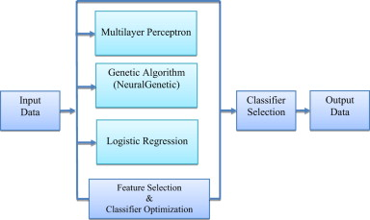
Computational Science
Metoda komputasi untuk memecahkan masalah science
Contoh :
  Genetic modelling
Pada pendekatan ini yang terpenting adalah bagaimana model komputasi yang tepat untuk memecahkan masalah sains

Slide 9
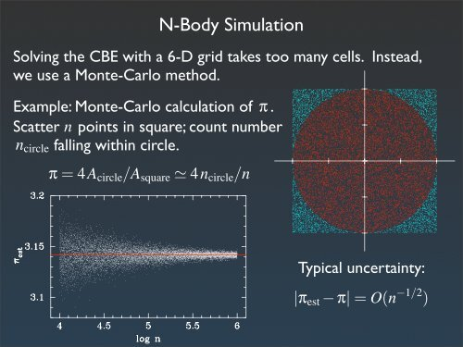
Computational Science
Metoda komputasi untuk memecahkan masalah science
Contoh :
  N-Body simulation
Pada pendekatan ini yang terpenting adalah bagaimana model komputasi yang tepat untuk memecahkan masalah sains

Slide 10
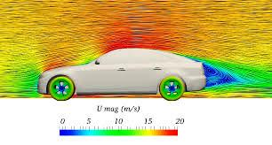
Computational Engineering
Beragam teknik komputasi digunakan pada kehidupan sehari-hari dari problem rumit hingga simple
Implementasi dari masalah itu beragam dengan batasan berhingga
Permasalahan utama : algoritma apa yang tepat untuk mengimplementasikan penyelesaian masalah tersebut dengan constraint yang ada.

Slide 11
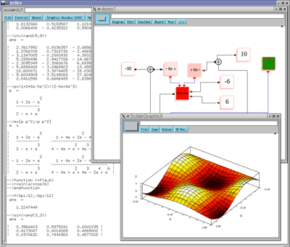
Tools Komputasi Scilab

Slide 12
SCILAB
Dikembangkan lembaga riset INRIA
Sudah cukup untuk kebutuhan mahasiswa
Tersedia source code dan koneksi ke Tcl/Tk, Java dsb
Code generator, dan modelling

Slide 13
Nilai signifikan
Nilai signifikan adalah suatu nilai dimana banyaknya angka ditentukan sebagai batas nilai tersebut diterima atau tidak. Sebagai contoh perhatikan nilai pada penggaris :
Nilai yang ditunjuk tidak tepat pada angka yang ditentukan karena selisih 1 strip, dalam kejadian ini bila dianggap nilai signifikan = 1 maka nilainya 59 atau 60.
Bila penggaris tersebut dilihat dengan skala lebih besar pada daerah yang ditunjuk oleh jarum : Dari gambar ini, dengan nilai signifikan 10-1 (0,1) maka diperoleh nilainya 59 atau 59,5.

Slide 14
Angka berarti (significant figure)
Komputasi thd suatu bilangan → bilangan hrs meyakinkan ?
Konsep angka signifikan → keandalan sebuah nilai numerik
Banyak angka signifikan → banyaknya digit tertentu yg dpt dipakai dengan meyakinkan
Selain angka signifikan, jg ada angka taksiran
Angka 0 (nol) tdk sll pasti mjd angka signifikan, why?
Ketidakpastian→ kepastian, jk pakai notasi ilmiah
bagaimana?
0,000123 → mengandung 3 as (nol bkn merupakan as)
0,00123 → mengandung 3 as (nol bkn merupakan as)
12,300 → 5 as
1,23 x 10⁴ → mengandung 3 as (memakai notasi ilmiah)
1,230 x 10⁴ → mengandung 4 as (memakai notasi ilmiah)
1,2300 x 10⁴ → mengandung 5 as (memakai notasi ilmiah)

Slide 15
Akurasi dan presisi
Presisi
  Jumlah angka signifikan yg menyatakan suatu besaran
  Penyebaran dlm bacaan berulang dari sebuah alat yg mengukur suatu perilaku fisik tertentu
Akurasi
  Dekatnya sebuah angka pendekatan atau pengukuran terhadap harga sebenarnya yang hendak dinyatakan inakurasi (tdk akurat)
  Simpangan sistematis dari kebenaran

Slide 16
Galat, sesatan (error) → “mewakili dua hal yaitu tidak akurat dan tidak presisi dari ramalan yang dilakukan
Kesalahan numerik → adanya aproksimasi
Meliputi:
  Kesalahan pemotongan (truncation error) → saat aproksimasi digunakan utk menyatakan suatu prosedur matematika eksak.
  Kesalahan pembulatan (round-off error) → ketika angka² aproksimasi dipakai utk menyatakan angka-angka pasti.
Sehingga, bisa dihubungkan:
  harga sebenarnya = pendekatan + kesalahan
  Bisa dikatakan: “kesalahan numerik adalah setara terhadap ketidakcocokan antara yang sebenarnya dan aproksimasi”
  et = harga sebenarnya – aproksimasi;
  Dimana, et = harga pasti dari kesalahan; huruf t dimaksudkan bahwa ia adalah kesalahan “sebenarnya” → tapi, definisi yang lemah..!Why..???

Slide 17
Kesalahan pembulatan
  Berasal dari kenyataan bhw komputer hy menyimpan sejumlah tertentu angka signifikan selama kalkulasi
Misalnya:
  Bila ia menyimpan 7 angka signifikan maka ¶ sebagai ¶ = 3,141592, dgn mengabaikan suku2 yg dikalikan dlm kesalahan pembulatan:
  et = 0,00000065 …
  Kelemahan pembulatan di atas → ia mengabaikan suku-suku sisa dalam menyatakan desimal lengkap.
  Jika dibulatkan ¶ = 3,141593 karena angka ke-8 adalah 6, maka kesalahan pembulatan berkurang menjadi:
et = 0,00000035 …
Untuk membulatkan bilangan sesuai dengan aturan pembulatan dari syarat di atas → menambah biaya komputasi & akibatnya beberapa mesin memakai chopping (mengambil suku2 sisa dalam menyatakan desimal lengkap) sederhana.
Pendekatan ini bs diterima dengan asumsi bhw jumlah angka signifikan pd kebanyakan komputer cukup besar, hingga kesalahan pembulatan berdasarkan permotongan biasanya diabaikan.

Slide 18
Kesalahan pemotongan
  Adalah kesalahan yg dihasilkan dari penggunaan suatu aproksimasi pengganti prosedur matematika eksak suatu kesalahan pemotongan dimskan ke dlm solusi numerik karena kesamaan diferensial hanya melakukan aproksimasi harga turunan sebenarnya. Agar memperkuat pengertian thd perilaku kesalhan semacam ini, sekarang kita kembalipada suatu rumus matematika yg secara luas telah digunakan dalam metode numerik untuk menyatakan fungsi2 dalam suatu bentuk pendekatan yaitu deret taylor

Slide 19
REPRESENTASI BILANGAN
Dinyatakan dengan sign, bilangan magnitude dan posisi titik radiks.
Titik radiks memisahkan bilangan bulat dan pecahan.
Penggunaan titik radiks berkaitan dengan jajaran bilangan yang dapat ditampung oleh komputer.
Representasi Fixed-point : titik radiks selalu pada posisi tetap.
Representasi Floating-point :
a = m x r ^{e}
r = radiks, m = mantissa, e = eksponen
Untuk menyatakan bilangan yang sangat besar atau sangat kecil, dengan menggeser titik radiks dan mengubah eksponen untuk mempertahankan nilainya.

Slide 20
Representasi Bilangan Positif dan Negatif pada bilangan BINER
1. Label tanda konvensional : + dan -
Contoh : +4 dan -4
2. Menggunakan posisi digit sebelah kiri (MSB) sebagai
sign digit (0 untuk positif dan 1 untuk negatif).
Contoh : Sign-Magnitude +9 dalam 8 bit = 00001001
Sign-Magnitude -4 dalam 4 bit = 1100
Magnitude dari bilangan positif dan negatif sama hanya berbeda pada sign digitnya/MSB.
3. Representasi Komplemen-1
Angka nol diubah menjadi satu dan satu menjadi nol. Contoh : Dalam 8 bit
+12 = 00001100
-12 = 11110011
4. Representasi Komplemen-2
Dengan representasi komplemen-1 ditambah 1. Contoh : Dalam 8 bit
-12 = 11111011 (Komplemen-1)
1 + = 11111100 (Komplemen-2)

Slide 21
Kode Biner
1. BCD (Binary Coded Decimal)
Mengkodekan setiap digit desimal dengan 4 bit.
Disebut juga kode 8421 artinya MSB mempunyai bobot 8, sedang LSB mempunyai bobot 1.
Contoh : BCD untuk 4 adalah : 0100
: BCD untuk 18 adalah : 0001 1000
: 0 0010 1001 . 0010 0101 = 29,25₁₀
0 2 9 , 2 5

Slide 22
Error Propagation
Error propagation adalah hal yang dapat menimbulkan error baru akibat adanya error yang lainnya.
Pada cipher aliran, tidak ada error propagation karena enkripsi dikenakan pada setiap bit secara terpisah dan tidak ada umpan balik.
Pada cipher blok, bisa saja terjadi error propagation yang menghasilkan efek berbeda pada cipherteks atau plainteks tergantung mode enkripsi yang digunakan (cipher block chaining dan cipher feedback).

Slide 23
Error Propagation
Kesalahan Propagasi terjadi dimungkinkan karena terdapat kesalahan baik pada proses enkripsi maupun pada saat proses pertukaran data melalui media tertentu yang bisa saja disebabkan oleh interferensi ataupun penyadap, sehingga terjadi perubahan informasi pada cipherteks.
Untuk melihat sejauh mana kesalahan tersebut berpengaruh pada plainteks hasil dekripsi, dicobakan dilakukan perubahan pada cipherteks pada beberapa bit blok pertama. Yang kemudian didekripsi kembali menjadi plainteks.

Slide 24
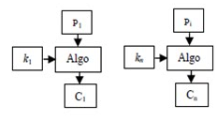
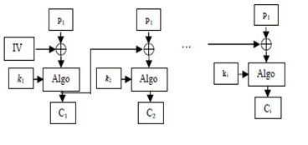
Error Propagation
Contohnya pada ECB (Elektronic Code Book Mode)
Contohnya pada ECB (Elektronic Code Book Mode)

Slide 25
Teori Taylor

Slide 26
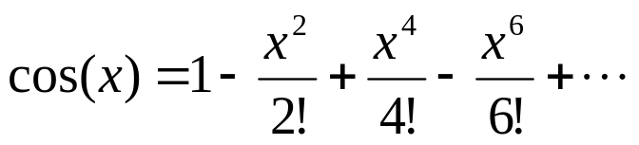
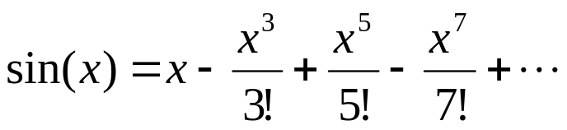
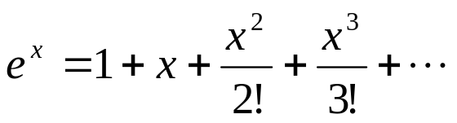
What is a Taylor series?
Some examples of Taylor series which you must have seen

Slide 27
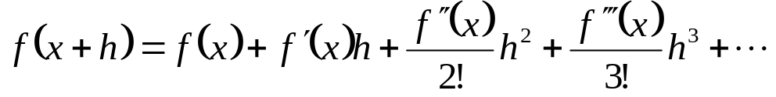
General Taylor Series
The general form of the Taylor series is given by
provided that all derivatives of f(x) are continuous and exist in the interval [x,x+h]
What does this mean in plain English?
As Archimedes would have said, “Give me the value of the function at a single point, and the value of all (first, second, and so on) its derivatives at that single point, and I can give you the value of the function at any other point” (fine print excluded)

Slide 28







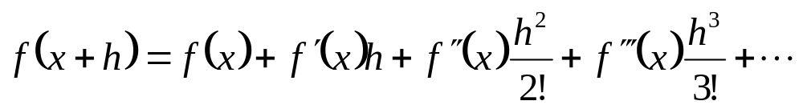

Example—Taylor Series
Find the value of
given that
and all other higher order derivatives
of
at
are zero.
Solution:

Slide 29
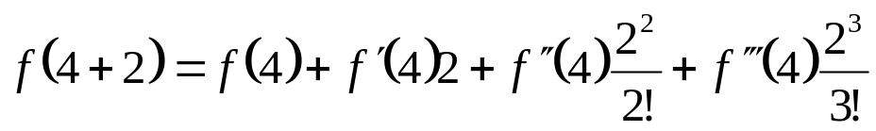
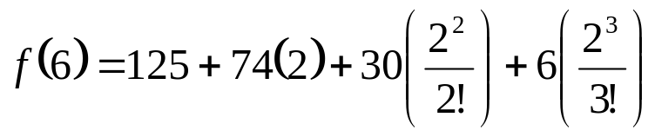


Example (cont.)
Solution: (cont.)
Since the higher order derivatives are zero,
Note that to find
exactly, we only need the value
of the function and all its derivatives at some other point, in this case

Slide 30
Derivation for Maclaurin Series for e^{x}
Derive the Maclaurin series
The Maclaurin series is simply the Taylor series about the point x=0

Slide 31

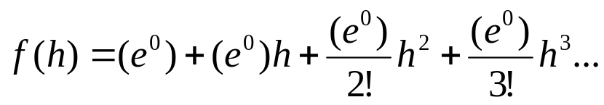
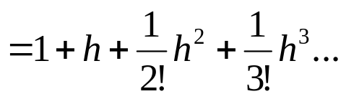
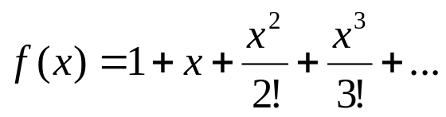
Derivation (cont.)
Since
and
the Maclaurin series is then
So,

Slide 32
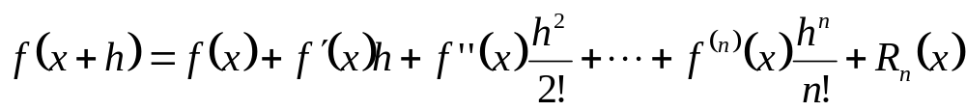
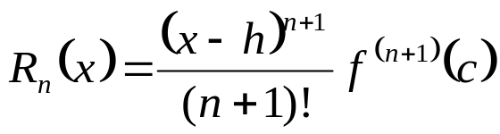

Error in Taylor Series
The Taylor polynomial of order n of a function f(x) with (n+1) continuous derivatives in the domain [x,x+h] is given by
where the remainder is given by
where
that is, c is some point in the domain [x,x+h]

Slide 33


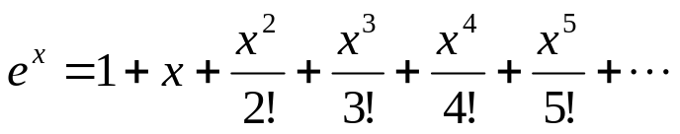
Example—error in Taylor series
The Taylor series for
at point
is given by
It can be seen that as the number of terms used
increases, the error bound decreases and hence a
better estimate of the function can be found.
How many terms would it require to get an approximation of e¹ within a magnitude of true error of less than 10^{-6.}

Slide 34

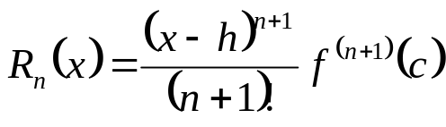

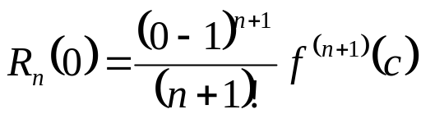
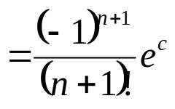

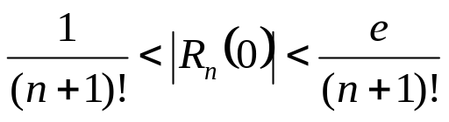

Example—(cont.)
Solution:
Using
terms of Taylor series gives error
bound of
Since

Slide 35


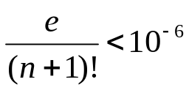



Example—(cont.)
Solution: (cont.)
So if we want to find out how many terms it would
require to get an approximation of
within a
magnitude of true error of less than
,
So 9 terms or more are needed to get a true error
less than

Slide 36
Differensial
Kecepatan Sesaat dan Gradien Garis Singgung
Turunan dan Hubungannya dengan Kekontinuan
Aturan Dasar Turunan
Diferensial dan Aproksimasi

Slide 37

Kecepatan Sesaat (Gradien Garis Singgung)
Misalkan sebuah benda bergerak sepanjang garis
lurus menurut persamaan
x = x(t)
dengan x menyatakan posisi benda tersebut dan t menyatakan waktu.
Kecepatan rata-ratanya dari t = a s/d t = b adalah
v[a,b] = [x(b) – x(a)]/(b – a).
Kecepatan sesaat pada t = a adalah

Slide 38
Differensial
Kecepatan Sesaat dan Gradien Garis Singgung
Turunan dan Hubungannya dengan Kekontinuan
Aturan Dasar Turunan
Notasi Leibniz dan Turunan Tingkat Tinggi
Penurunan Implisit
Laju yang Berkaitan
Diferensial dan Aproksimasi

Slide 39

Differensial
Sekarang misalkan kita mempunyai fungsi y = f(x) yang grafiknya cukup mulus, khususnya di sekitar x = a, sehingga mempunyai garis singgung di a (lihat gambar)
Gradien garis lurus yang melalui titik P(a,f(a)) dan Q(b,f(b)) adalah [f(b) – f(a)]/(b – a). Gradien garis singgung pada grafik y = f(x) di P(a,f(a)) adalah

Slide 40
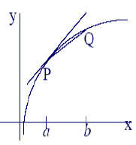
Differensial

Slide 41


Differensial
Fungsi y = f(x) dikatakan mempunyai turunan di a jika ada. Turunan f di a didefinisikan sama dengan limit ini :
dan dilambangkan dengan f ’(a). Dengan substitusi b = a + h, kita peroleh
Asalkan limit ini ada

Slide 42
Kekontinuan
Hubungan antara Turunan dan Kekontinuan
Jika f mempunyai turunan di a, maka f kontinu di a
Namun sebaliknya tidak berlaku: kekontinuan di a tidak menjamin adanya turunan di a.
Sebagai contoh, fungsi f(x) = | x | kontinu di 0 tetapi tidak mempunyai turunan di 0.

Slide 43

Aturan Dasar Differensial
1. Jika f(x) = k, maka f ’(x) = 0.
2. Jika f(x) = x, maka f ’(x) = 1.
3. Aturan Pangkat: Jika f(x) = x^{n} (n є N), maka f ’(x) = n.x^{n-1}.
4. Aturan Kelipatan Konstanta: (kf )’(x) = k.f ’(x).
5. Aturan Jumlah: (f + g)’(x) = f ’(x) + g’(x).
6. Aturan Hasil kali: (f.g)’(x) = f ’(x).g(x) + f(x).g’(x).
7. Aturan Hasil bagi :
8. Aturan Rantai: (f ° g)’(x) = f ’(g(x)).g’(x).

Slide 44
Latihan
Dengan menggunakan Aturan Dasar Turunan, tentukan turunan fungsi berikut terhadap x:
1. f(x) = x(x2 + 1).
2. g(x) = (5x – 4)/(3x2 + 1).
3. h(x) = (x2 + 1)10.
4. k(x) = sin2 t

Slide 45
Turunan Tingkat Tinggi
Diberikan sebuah fungsi f, kita turunkan f ’, yang juga
merupakan fungsi. Dari f ’ dapat kita turunkan f ’’ = (f ’)’, yang disebut turunan kedua f , dan dari f ’’ kita dapat memperoleh turunan ketiga f , yakni f ’’’ = (f ’’)’, dst.
Turunan ke-n dari y = f(x) dilambangkan dengan
f (n) atau dny/dxn.
Contoh : f⁽⁷⁾
Jika y = sin 2x,
maka dy/dx = 2 cos 2x,
d2y/dx2 = -4 sin 2x,
d3y/dx3 = -8 cos 2x, dst.

Slide 46
Diferensial dan Aproksimasi
Misalkan y = f(x) mempunyai turunan di x dan dx = Δx menyatakan diferensial peubah bebas x.
Diferensial peubah tak bebas y didefinisikan sebagai dy = f ’(x)dx.
Di sini dy merupakan hampiran untuk Δy [ingat: Δy = f(x + Δx) – f(x)], sehingga f(x + Δx) = f(x) + Δy ≈ f(x) + dy = f(x) + f ’(x)dx, asalkan Δx ≈ 0.

Slide 47
Fungsi Diskrit
Sebuah fungsi adalah sebuah relasi biner yang secara unik menugaskan kepada setiap anggota domain, satu dan hanya satu elemen kodomain.
Fungsi diskrit numerik, atau singkatnya disebut fungsi numerik, adalah sebuah fungsi dengan himpunan bilangan cacah sebagai domain dan himpunan bilangan riil sebagai kodomainnya.
Penyajian fungsi numerik pada prinsipnya bisa dilakukan dengan menuliskan daftar panjang nilai-nilainya, namun pada prakteknya dibutuhkan penyajian dalam bentuk yang tidak terlalu panjang.

